Slide 1
Datawarehouse Inhalt
    Datenbankentwurf für Data Warehouse
    Star Join
    Roll-Up/Drill-Down-Anfragen
    Materialisierung von Aggregaten
    Der Cube-Operator
    Data Warehouse-Architekturen
    Data Mining

Slide 2
Datawarehouse
Zwei Arten von Datenbankanwendungen:
    OLTP (Online Transaction Processing):
    zB: Bestellungen in einem Handelsunternehmen
.
    OLAP (Online Analytical Processing):
    zB: Auswirkungen gewisser Marketingstrategien.
      OLAP-Anwendungen verarbeiten sehr große Datenmengen und greifen auf historische Daten zurück.
      Sie bilden die Grundlage für Decision-Support-Systeme.

Slide 3
Datawarehouse
OLTP- und OLAP-Anwendungen sollten
  nicht auf demselben Datenbestand arbeiten aus folgenden Gründen:
    OLTP-Datenbanken sind auf Änderungstransaktionen mit begrenzten Datenmengen hin optimiert.
    OLAP-Auswertungen benötigen Daten aus verschiedenen Datenbanken in konsolidierter, integrierter Form.
    Typischerweise wird beim Transferieren der Daten aus den operationalen Datenbanken eine Verdichtung (sum,avg, …) durchgeführt, da nun nicht mehr einzelne Transaktionen im Vordergrund stehen, sondern ihre Aggregation.

Slide 4
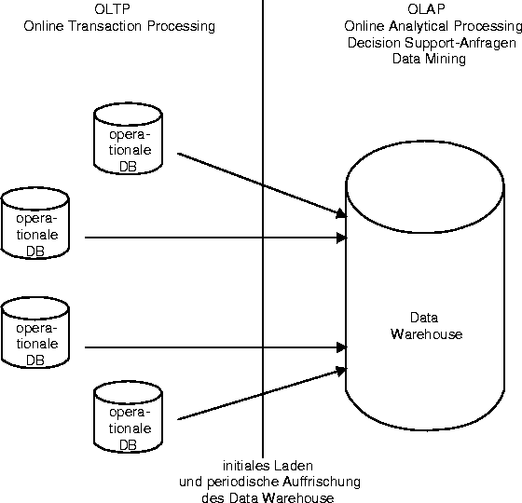
Datawarehouse
Aufbau eines Data Warehouse,
  in dem die für Decision-Support-Anwendungen notwendigen Daten in konsolidierter/aggregierter Form gesammelt werden.

Slide 5
Datenbankentwurf für Data Warehouse
Als Datenbankschema für Data Warehouse-Anwendungen hat sich das sogenannte Sternschema (engl.: star scheme) durchgesetzt.
Dieses Schema besteht aus
  einer Faktentabelle und
  mehreren Dimensionstabellen

Slide 6
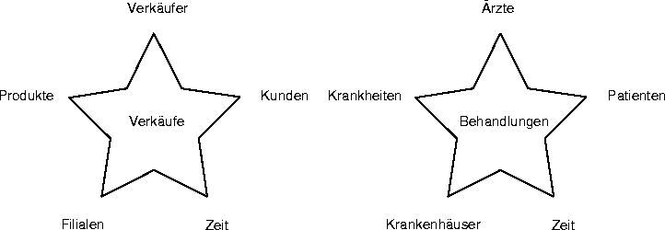
Sternschemata

Slide 7
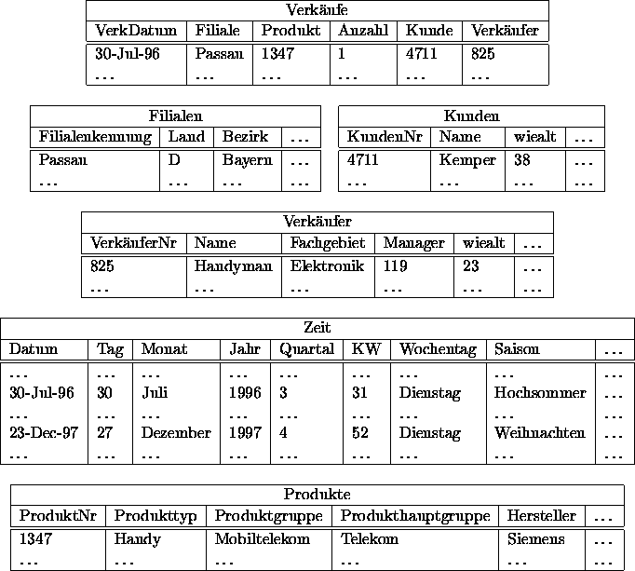
Fakten- und Dimensionstabellen
Faktentabelle

Slide 8
Fakten- und Dimensionstabellen
Faktentabelle Verkäufe können
mehrere Millionen Tupel sein, während die
Dimensionstabelle Produkte vielleicht 10.000 Einträge und die
Dimensionstabelle Zeit vielleicht 1.000 Einträge (für die letzen drei Jahre) aufweist.

Slide 9
Dimensionstabellen nicht normalisiert
Zeit-Dimension
  Es lassen sich alle Attribute aus dem Schlüsselattribut Datum ableiten.
  Trotzdem ist die explizite Speicherung dieser Dimension sinnvoll, da Abfragen nach Verkäufen in bestimmten Quartalen oder an bestimmten Wochentagen dadurch effizienter durchgeführt werden können

Slide 10
Dimensionstabellen nicht normalisiert
Achtung:
Dimensionstabellen nicht normalisiert:
Tabelle: Produkte hat folg. funktionalen Abhängigkeiten:
    ProduktNR ->Produkttyp ,
    Produkttyp -> Produktgruppe und
    Produktgruppe -> Produkthauptgruppe .
Prodnr, Prodtyp, Prodgruppe, ProdHptgruppe, Hersteller,…
123, Handy, Mobiltelekom, Telekom, Siemens, ….

Slide 11
Dimensionstabellen nicht normalisiert
Die Verletzung der Normalformen in den Dimensionstabellen ist bei Decision-Support-Systemen nicht so gravierend,
  Da die Daten nur selten verändert werden und
  da der durch die Redundanz verursachte erhöhte Speicherbedarf bei den relativ kleinen Dimensionstabellen im Vergleich zu der großen (normalisierten) Faktentabelle nicht so sehr ins Gewicht fällt.

Slide 12
Star Join
Sternschema führt bei typischen Abfragen zu sogenannten Star Joins:
  Welche Handys (d.h. von welchen Herstellern)
  haben junge Kunden
  in den bayrischen Filialen
  zu Weihnachten 1996 gekauft ?

Slide 13
Star Join
Wieviele und welche Handys (d.h. von welchen Herstellern) haben junge Kunden in den bayrischen Filialen zu Weihnachten 1996 gekauft ?
select sum(v.Anzahl), p.Hersteller
from Verkäufe v,
Filialen f, Produkte p, Zeit z, Kunden k
where
z.Saison = 'Weihnachten' and
z.Jahr = 1996 and k.wiealt < 30 and p.Produkttyp = 'Handy' and
f.Bezirk = 'Bayern'
and v.VerkDatum = z.Datum
and v.Produkt = p.ProduktNr
and v.Filiale = f.Filialenkennung
and v.Kunde = k.KundenNr
group by p.Hersteller;
STAR-JOIN

Slide 14
Roll-Up/Drill-Down-Anfragen
Der Verdichtungsgrad bei einer SQL-Anfrage wird durch die group by-Klausel gesteuert.
Werden mehr Attribute in die group by-Klausel aufgenommen, spricht man von einem drill down.
Werden weniger Attribute in die group by-Klausel aufgenommen, spricht man von einem roll up.

Slide 15
Drill-Down-Anfragen
Wieviel Handys wurden von welchem Hersteller in welchem Jahr verkauft ? (drill down)‏
select Hersteller, Jahr, sum(Anzahl)
from
Verkäufe v, Produkte p, Zeit z
where v.Produkt = p.ProduktNr
and v.VerkDatum = z.Datum
and p.Produkttyp = 'Handy'
group by p.Hersteller, z.Jahr;

Slide 16
Roll-Up -Anfragen
(entlang der Dimension Datum)
Durch das Weglassen der Zeitangabe aus der group by-Klausel (und der select-Klausel) entsteht ein
roll up entlang der Dimension z.Jahr:
Wieviel Handys wurden von welchem Hersteller verkauft ?
select Hersteller, sum(Anzahl)
from Verkäufe v, Produkte p
where v.Produkt = p.ProduktNr
and v.VerkDatum = z.Datum
and p.Produkttyp = 'Handy'
group by p.Hersteller;

Slide 17
Roll-Up -Anfragen
(entlang Dim Hersteller)
  Durch das Weglassen der Herstellerangabe aus der group by-Klausel (und der select-Klausel) entsteht ein
  roll up entlang der Dimension p.Hersteller:
  Wieviel Handys wurden in welchem Jahr verkauft ?
select Jahr, sum(Anzahl)
from
Verkäufe v, Produkte p, Zeit z
where v.Produkt = p.ProduktNr
and v.VerkDatum = z.Datum
and p.Produkttyp = 'Handy'
group by z.Jahr;

Slide 18
Roll-Up -Anfragen vollständiges ROLL-UP
Die ultimative Verdichtung besteht im vollständigen Weglassen der group-by-Klausel. Das Ergebnis besteht aus einem Wert, nämlich 19.500:
Wieviel Handys wurden verkauft ?
select sum(Anzahl)
from Verkäufe v, Produkte p
where v.Produkt = p.ProduktNr
and p.Produkttyp = 'Handy';

Slide 19
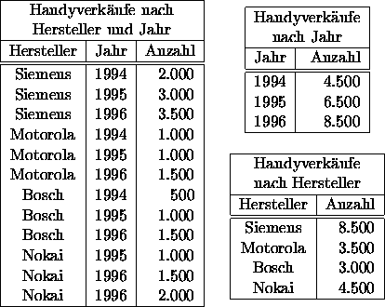
Roll-Up/Drill-Down-Anfragen
Drill down
Roll up

Slide 20
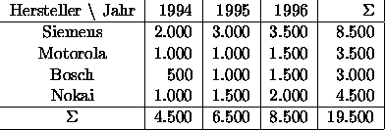
n -dimensionales Spreadsheet
Durch eine sogenannte cross tabulation (Kreuztabelle) können die Ergebnisse obiger 3 Anfragen in einem n -dimensionalen Spreadsheet (einem 2-dimensionalen Datenwürfel data cube. ) zusammengefaßt werden.

Slide 21
Materialisierung von Aggregaten
Da es sehr zeitaufwendig ist, die Aggregation(zB. Sum()) jedesmal neu zu berechnen, empfiehlt es sich, sie zu materialisieren, d.h.
die vorberechneten Aggregate verschiedener Detaillierungsgrade in einer Relation abzulegen.
  Es folgen einige SQL-Statements, welche die linke Tabelle der folg. Abbildung erzeugen. Mit dem null-Wert wird markiert, dass entlang dieser Dimension die Werte aggregiert wurden.

Slide 22
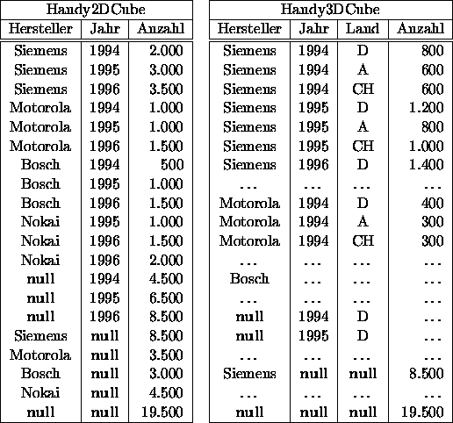
Materialisierung von Aggregaten

Slide 23
Materialisierung von Aggregaten
create table Handy2DCube (
Hersteller varchar(20),
Jahr integer,
Anzahl integer);

Slide 24
Materialisierung von Aggregaten
insert into Handy2DCube (
select p.Hersteller, z.Jahr,sum(v.Anzahl)
from Verkäufe v, Produkte p, Zeit z
where v.Produkt = p.ProduktNr
and v.VerkDatum = z.Datum
and p.Produkttyp = 'Handy'
group by z.Jahr, p.Hersteller
)
union

Slide 25
Materialisierung von Aggregaten
–- roll up
(select
p.Hersteller, to_number(null), sum(v.Anzahl)
from Verkäufe v, Produkte p
where v.Produkt = p.ProduktNr
and p.Produkttyp = 'Handy'
group by p.Hersteller
)
union

Slide 26
Materialisierung von Aggregaten
–- roll up
(select null, z.Jahr, sum(v.Anzahl)
from Verkäufe v, Produkte p, Zeit z
where v.Produkt = p.ProduktNr
and p.Produkttyp = 'Handy'
and v.VerkDatum = z.Datum
group by z.Jahr
)
union
(select null, to_number(null),sum(v.Anzahl)
from Verkäufe v, Produkte p
where v.Produkt = p.ProduktNr and p.Produkttyp = 'Handy'
);

Slide 27
Materialisierung von Aggregaten
Offenbar ist es recht mühsam, diese Art von Anfragen zu formulieren, da
bei n Dimensionen insgesamt 2^{n} Unteranfragen formuliert und mit union verbunden werden müssen.
Außerdem sind solche Anfragen extrem zeitaufwendig auszuwerten, da jede Aggregation individuell berechnet wird, obwohl man viele Aggregate aus anderen (noch nicht so stark verdichteten) Aggregaten berechnen könnte.

Slide 28
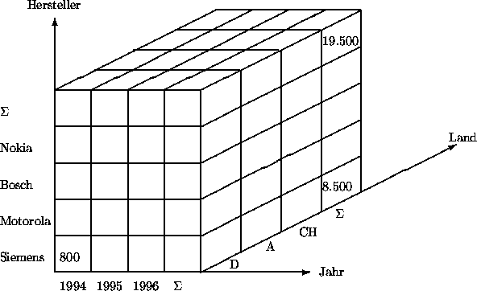
Der Cube-Operator

Slide 29
Der Cube-Operator
Um der mühsamen Anfrageformulierung und der ineffizienten Auswertung zu begegnen, wurde der
SQL-Operator namens cube eingeführt.
Zur Erläuterung wollen wir ein 3-dimensionales Beispiel konstruieren, indem wir auch entlang der zusätzlichen Dimension Filiale.Land ein drill down vorsehen:

Slide 30
Der Cube-Operator
select
p.Hersteller, z.Jahr, f.Land, sum(Anzahl)
from
Verkäufe v, Produkte p, Zeit z, Filialen f
where v.Produkt = p.ProduktNr
and v.VerkDatum = z.Datum
and v.Filiale = f.Filialenkennung
and p.Produkttpy = 'Handy'
group by z.Jahr, p.Hersteller, f.Land
with cube;

Slide 31
Data Mining
große Datenmengen nach (bisher unbekannten) Zusammenhängen zu durchsuchen.
Man unterscheidet zwei Zielsetzungen bei der Auswertung der Suche:
  Klassifikation von Objekten,
  Finden von Assoziativregeln

Slide 32
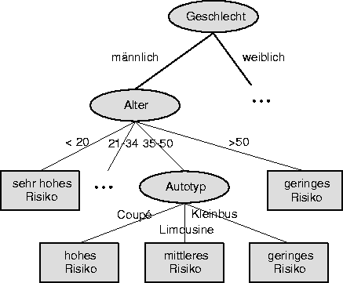
Klassifikation für Haftpflicht-Risikoabschätzung

Slide 33
Klassifikation von Objekten
Klassifikation von Objekten(z.B: Menschen, Aktienkursen, ...) um, Vorhersagen über das zukünftige Verhalten auf Basis bekannter Attributwerte zu machen.
Für die Risikoabschätzung könnte man vermuten, daß Männer zwischen 35 und 50 Jahren, die ein Coupé fahren, in eine hohe Risikogruppe gehören. Diese Klassifikation wird dann anhand einer repräsentativen Datenmenge verifiziert. Die Wahl der Attribute für die Klassifikation erfolgt (benutzergesteuert oder auch automatisch) durch “Ausprobieren”.

Slide 34
Suche nach Assoziativregeln
Um Zusammenhänge bestimmter Objekte durch Implikationsregeln(Assoziativregeln) auszudrücken, die vom Benutzer vorgeschlagen oder vom System generiert werden.
Zum Beispiel könnte eine Regel beim Kaufverhalten von Kunden folgende (informelle) Struktur haben:
  Wenn jemand einen PC kauft
  dann kauft er auch einen Drucker.

Slide 35
Suche nach Assoziativregeln
Bei der Verifizierung solcher Regeln wird keine 100 %-ige Einhaltung erwartet.
Stattdessen geht es um zwei Kenngrößen:
  Confidence
  Support

Slide 36
Suche nach Assoziativregeln
Confidence:
Dieser Wert legt fest, bei welchem Prozentsatz der Datenmenge, bei der die Voraussetzung (linke Seite) erfüllt ist, die Regel (rechte Seite) auch erfüllt ist.
  Eine Confidence von 80% sagt aus, dass vier Fünftel der Leute, die einen PC gekauft haben, auch einen Drucker dazu genommen haben.
Support:
Dieser Wert legt fest, wieviel Datensätze überhaupt gefunden wurden, um die Gültigkeit der Regel zu verifizieren.
Bei einem Support von 1% wäre also jeder Hunderste Verkauf ein PC zusammen mit einem Drucker.

